Slide 1
액상의 Gibbs Energy Of Mixing
20071023 문현우

Slide 2
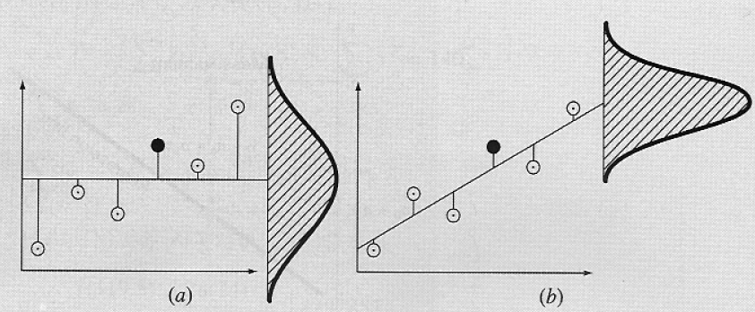
선형 회귀분석

Slide 3
Enthalpy

Slide 4
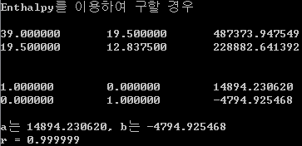
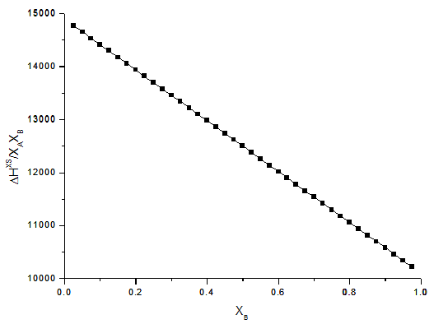
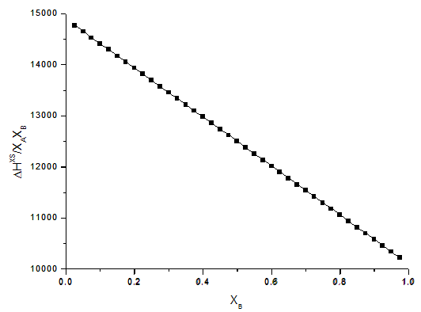
Enthalpy
평균값으로 계산한 경우
a = 14895
b = -4796.64
r = 0.999998
편차 제곱의 최소 이용
평균값 이용

Slide 5
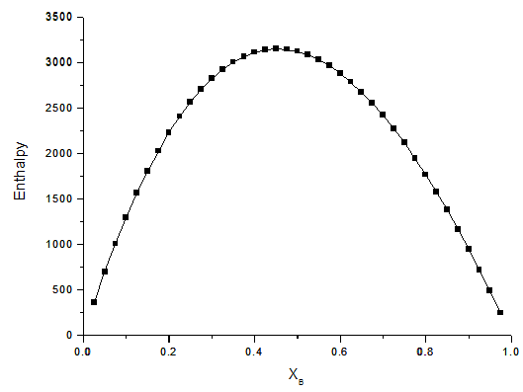
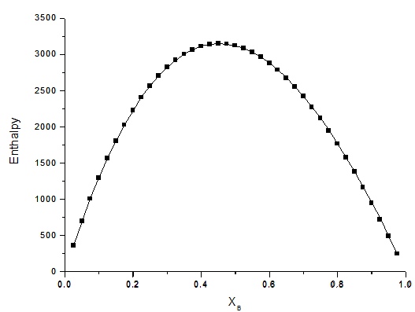
Enthalpy
편차 제곱의 최소 이용
평균값 이용

Slide 6
Activity

Slide 7
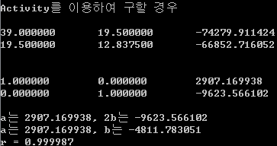
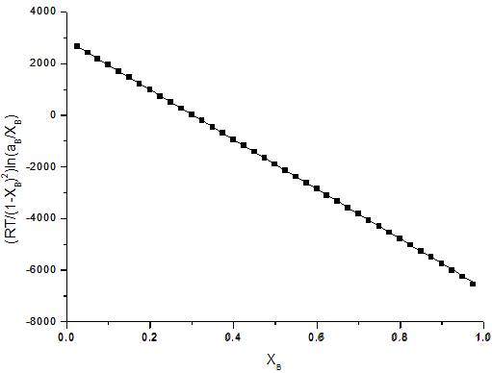
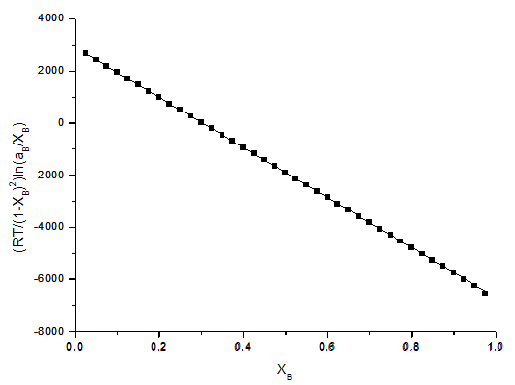
Activity
평균값으로 계산한 경우
a = 2903.7564
b = -4808.4776
r = 0.9999923
편차 제곱의 최소 이용
평균값 이용

Slide 8
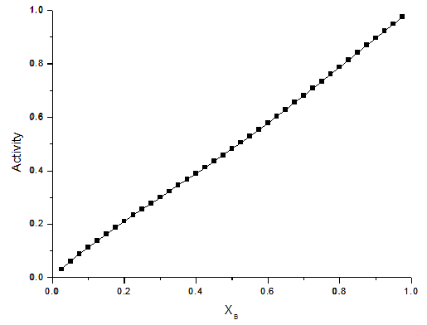
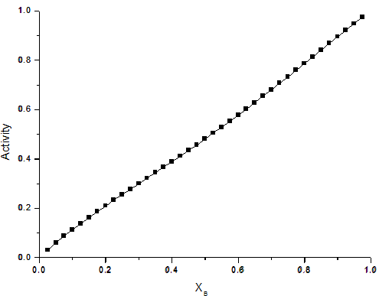
Activity
편차 제곱의 최소 이용
평균값 이용

Slide 9
Gibbs energy of mixing
에서
T=0 일 때 이고
T=1500K일 때
이므로

Slide 10
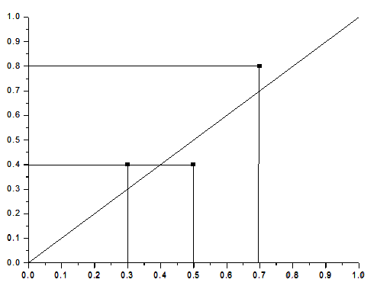
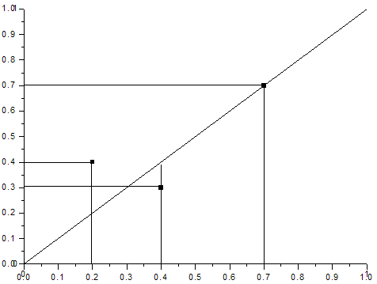
고찰
Case1. Deviation is independent of x
Case2. Deviation depends on x
제곱 y=x+1/30 (r=0.984)
평균 y=x (r=1.000)
제곱 y=0.658x+0.1816 (r=0.972)
평균 y=0.6x+0.17 (r=0.968)

Slide 11
고찰
자료의 수가 적을 때, error deviation이
x에 대해 dependence를 갖지 않으면
편차의 제곱이 최소가 되는 방법보다
평균을 이용한 방법이 정확하다.
그 이외에는 case by case.(정확도는 비슷함.)
두 방법의 차이는 상수계산.
상수계산에 더 적은 연산을 사용하는
평균방법이 더 좋다.

